Slide 1


CON REPRODUCCION
MANUAL Y MUSICA

Slide 2

En esta ocasión les presentamos una
selección de delicadas flores que van
acompañadas de una reflexión sobre las
consecuencias de los errores
que todos cometemos.

Slide 3
Una cosa muy triste y dolorosa es tener que sufrir las consecuencias de cometer errores. Cometer errores significa tomar decisiones desacertadas, elegir un rumbo equivocado. Nunca se considera el error como algo grave pero hoy vamos a abordar las consecuencias que conlleva si tomamos el error como una cosa trivial.
En ocasiones solemos decir: “Ay disculpe, no fue mi intención, lo hice sin querer”; justificamos el error por el hecho de cometerlo sin intención, no obstante, irremisiblemente recibiremos las consecuencias de esos errores cometidos “sin intención” y cargaremos en la vida, con los resultados duros y tristes de habernos equivocado en las elecciones que hicimos.

Slide 4


Slide 5


Slide 6


Slide 7
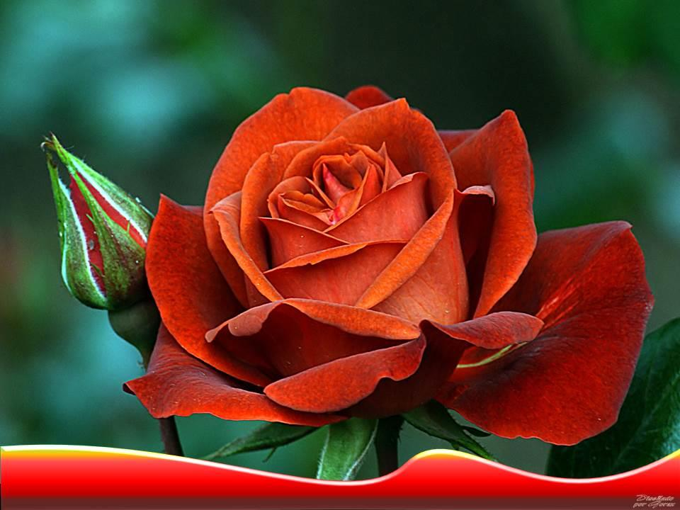

Slide 8
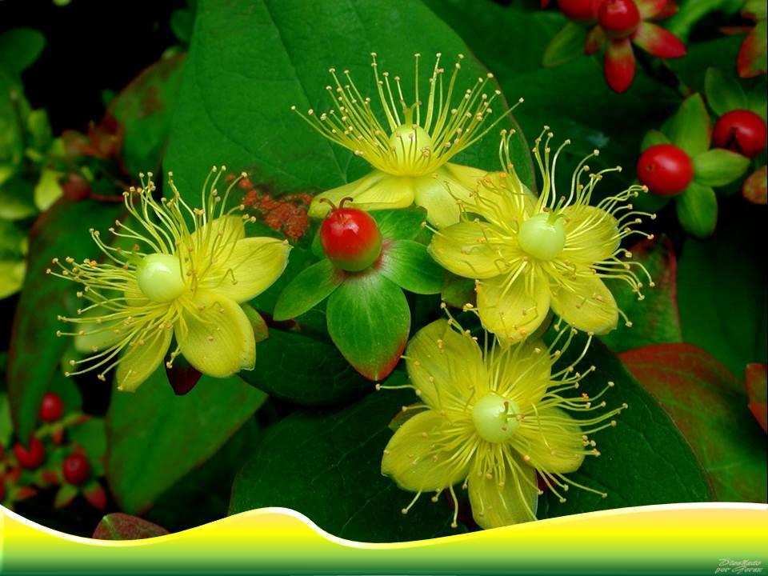

Slide 9
Cuando ocultamos nuestros errores creamos cadenas que nos aprisionan. Si somos capaces de aceptar nuestros propios errores, seremos más libres, maduros y admirables. Una persona admirable no oculta sus errores: los asume como propios y aprende de ellos. Tenemos que reprendernos a nosotros mismos y disciplinarnos. Pero, si no nos damos cuenta de nuestros errores, ¿quién nos lo advertirá para corregirnos?

Slide 10
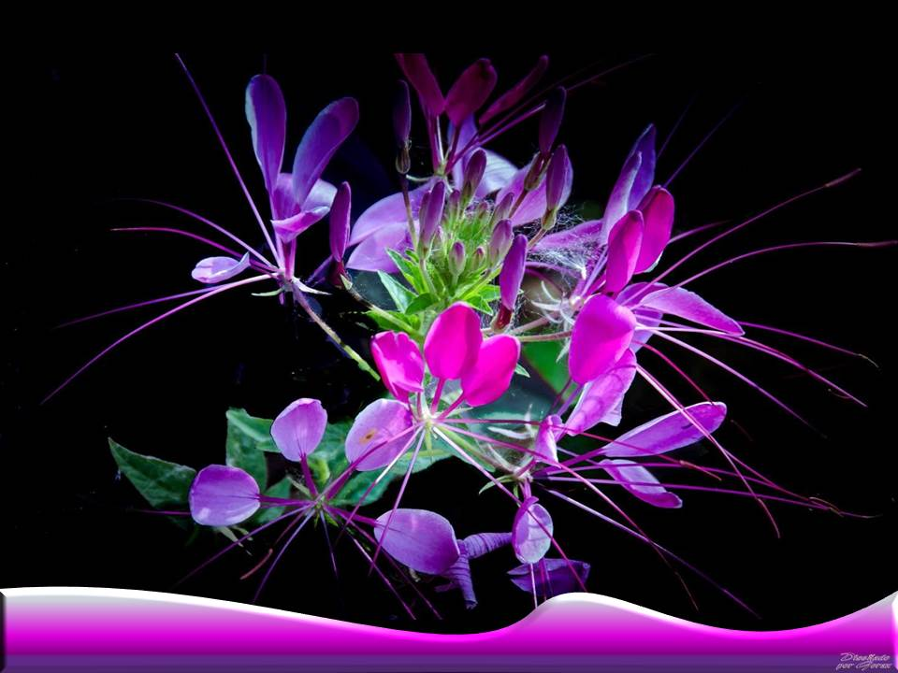

Slide 11


Slide 12


Slide 13
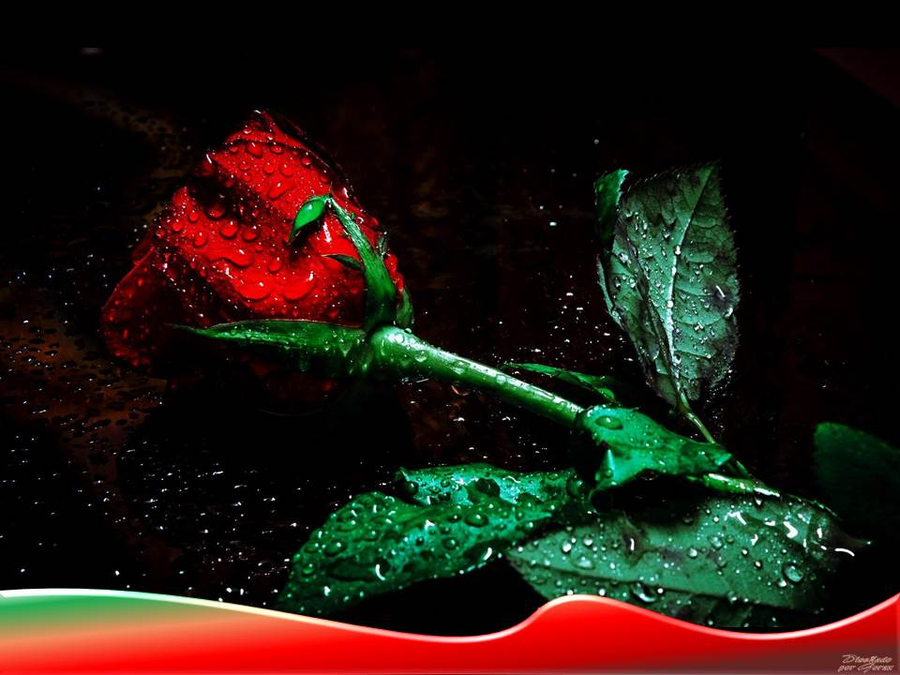

Slide 14


Slide 15
Hay errores que cometemos conscientemente y otros inconscientemente; pareciera que son más graves unos que otros, pero no es así. Errar desde el punto de vista cristiano, significa Pecar contra Dios y de hecho, todos los seres humanos, cristianos y los que no lo son, pecamos todos los días.
Unos son pecados, porque infringimos la voluntad de Dios (la cual está descrita en la Santa Biblia) al hacer lo que queremos y no lo que Dios ordena en su Palabra, bien porque desconocemos las sagradas escrituras o incluso, conociéndolas, y otras acciones son pecados porque el Espíritu Santo no nos está guiando sino un espíritu de error nos guía, por ende estamos cometiendo errores o, lo que es lo mismo, estamos pecando contra nuestro Creador.
La Biblia dice en Oseas 4:6 “Mi pueblo fue destruido, porque le faltó conocimiento”.

Slide 16


Slide 17
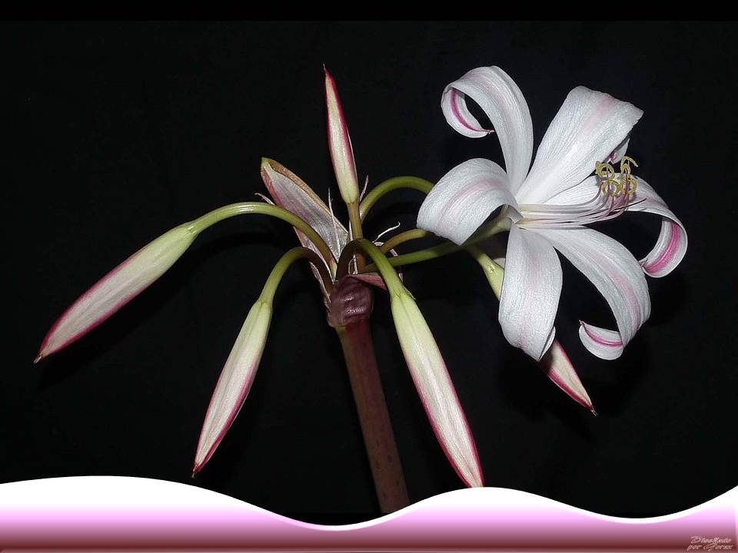

Slide 18


Slide 19


Slide 20


Slide 21
Debemos pedir a Dios que el Espíritu Santo nos guíe a entender cuáles son esos pecados ocultos, cuáles son esos errores que estamos cometiendo y no les estamos dando importancia. Si no les damos importancia, ¿podremos prosperar en nuestro caminar diario?
La Biblia nos dice en Proverbios 28:13 “El que encubre sus pecados no prosperará; más el que los confiesa a Dios y se aparta alcanzará misericordia”. Si encubrimos nuestros pecados o errores, Dios no nos perdonará y no nos sacará de esa mala situación en la que nos encontramos.

Slide 22


Slide 23
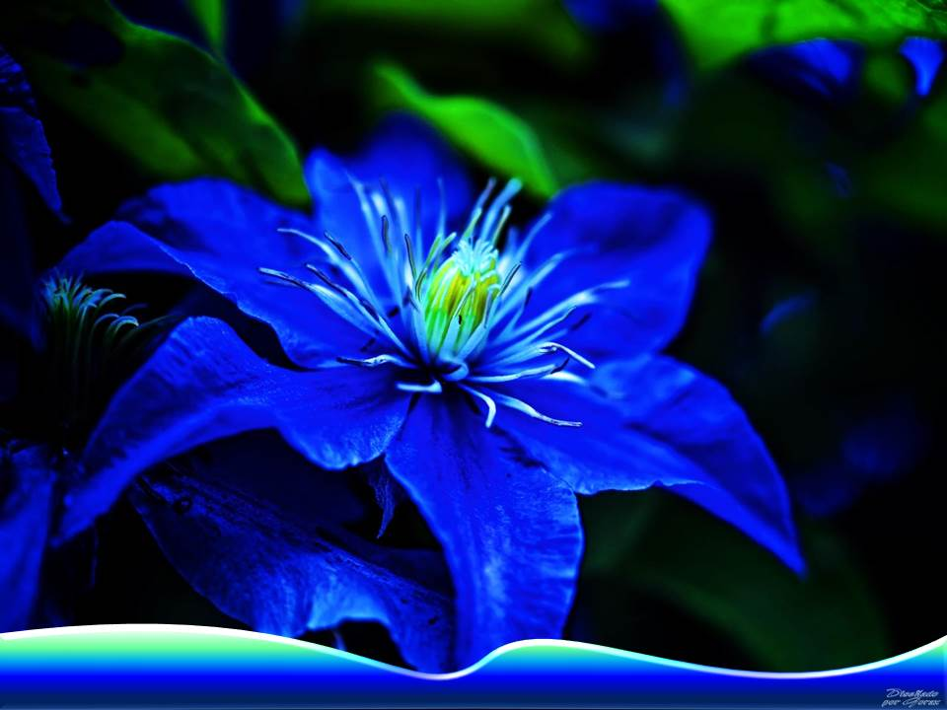

Slide 24


Slide 25


Slide 26
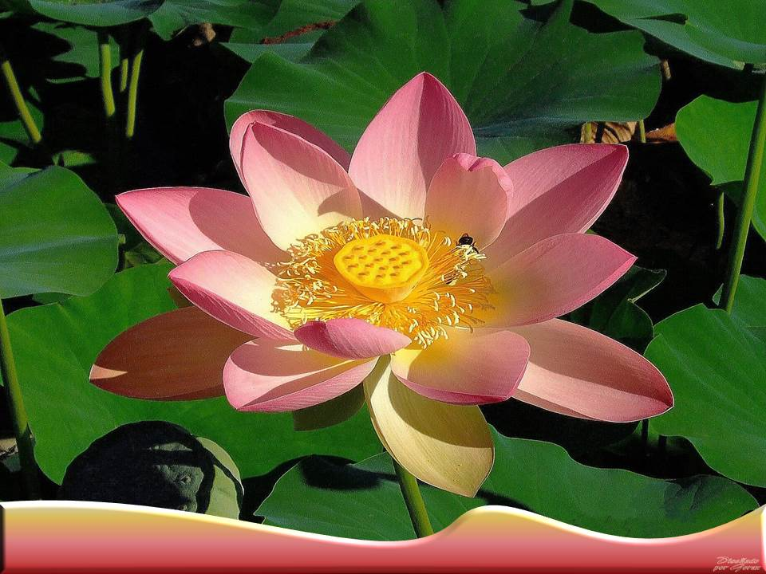

Slide 27

¿Quieres vivir libre?
Cuando escondes tus errores, vives preso, atado de tus mentiras y omisiones, hecho que sólo te ocasiona daño a ti, tanto en el presente como en el futuro. Cuando aprendes a conocerte en los aciertos y en los desaciertos, comienzas a hallar el camino de la sabiduría, porque más allá de un tropiezo, hay una ROCA (Jesucristo) que nos enseña el camino recto que debemos recorrer.

Slide 28


Slide 29


Slide 30


Slide 31


Slide 32


Slide 33
Dice el Salmo 32:5 “Mi pecado te declaré, y no encubrí mi iniquidad.
Dije: Confesaré mis transgresiones a Dios; y tú perdonaste la maldad de mi pecado”.
Tenemos que pedirle a Dios que nos perdone. Es necesario pedirle perdón por todos nuestros pecados y rogar que nos alumbre, nos haga entender y nos dé a conocer cuáles son los pecados que hemos cometido en ignorancia.
¡Que no nos justifiquemos detrás de la ignorancia! Dios quiere liberarte del espíritu de error; la palabra error es también, sinónimo de engaño. Uno comete errores porque está engañado, porque está creyendo algo que no debe creer. Quebrántate, humíllate en oración delante de Dios y permite que su Palabra, la Santa Biblia, te alumbre. No justifiques tus pecados, simplemente saca la tapa y permite que Dios te limpie. El que justifica sus pecados y no los confiesa a Dios, desafortunadamente estará yendo rumbo al infierno, a la condenación eterna,

Slide 34


Slide 35


Slide 36


Slide 37


Slide 38


Slide 39
Si quieres recibir salvación y perdón, haz esta oración en la intimidad de tu corazón:
Padre querido, reconozco que tu palabra es verdad, que tú no mientes sino que eres un Dios que revela la verdad y saca a luz la mentira y el engaño. Me presento delante de ti, cansado de cometer errores; te pido que me ilumines y me perdones por todos y cada uno de los errores que he cometido. ¡Necesito de ti! ¡No quiero errar más! Señor, líbrame de todo espíritu de error, líbrame de los pecados que he cometido en ignorancia, de los pecados ocultos, recibo tu perdón, por la fe en la sangre preciosa de Jesús. No permitas que siga en la ceguera de mis errores, guíame por tu Espíritu Santo, en el nombre de Jesús, amén”.

Slide 40


Slide 41


Slide 42


Slide 43


Slide 44
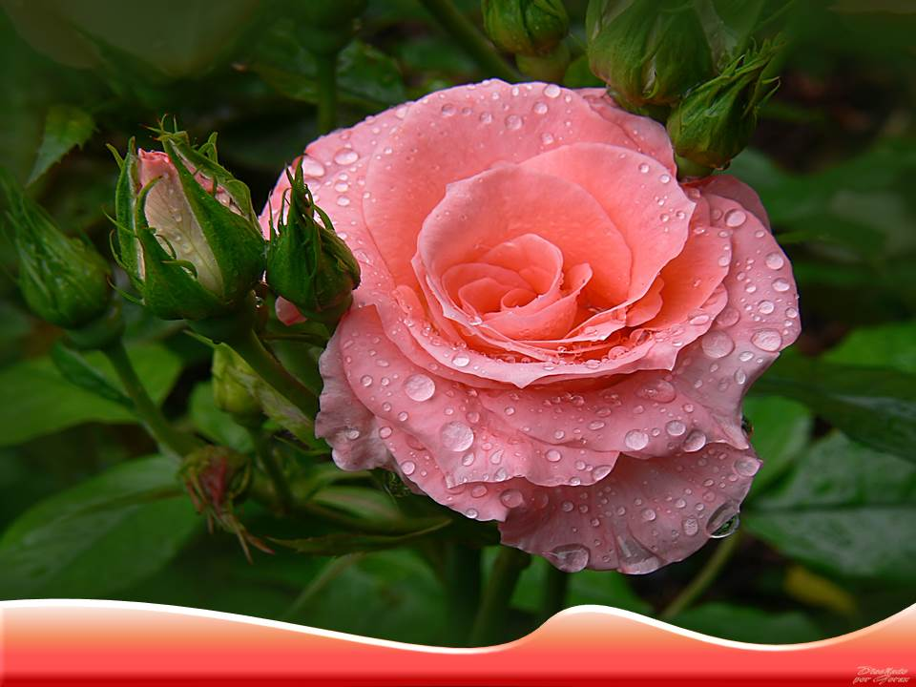

Slide 45
¡No te detengas en el error!
Dios usa nuestros errores o pecados para ayudarnos a crecer espiritualmente. A través del don del Espíritu Santo somos corregidos de nuestros pecados, no condenados. Satanás trae condenación con pesar, vergüenza y culpa. Mas a través de Cristo podemos ser perdonados y restaurados a una relación correcta con Él y con los demás, porque será su Paz quien gobernará nuestro corazón y mente.
“Si confesamos nuestros pecados, él es fiel y justo para perdonar nuestros pecados y limpiarnos de toda maldad”
(1 Juan 1: 9)

Slide 46




Slide 47







¿Te ha gustado?
Puedes ver más entrando
Aquí
Además puedes recibir powerpoints en tu correo electrónico suscribiéndote aquí:

